Slide 1
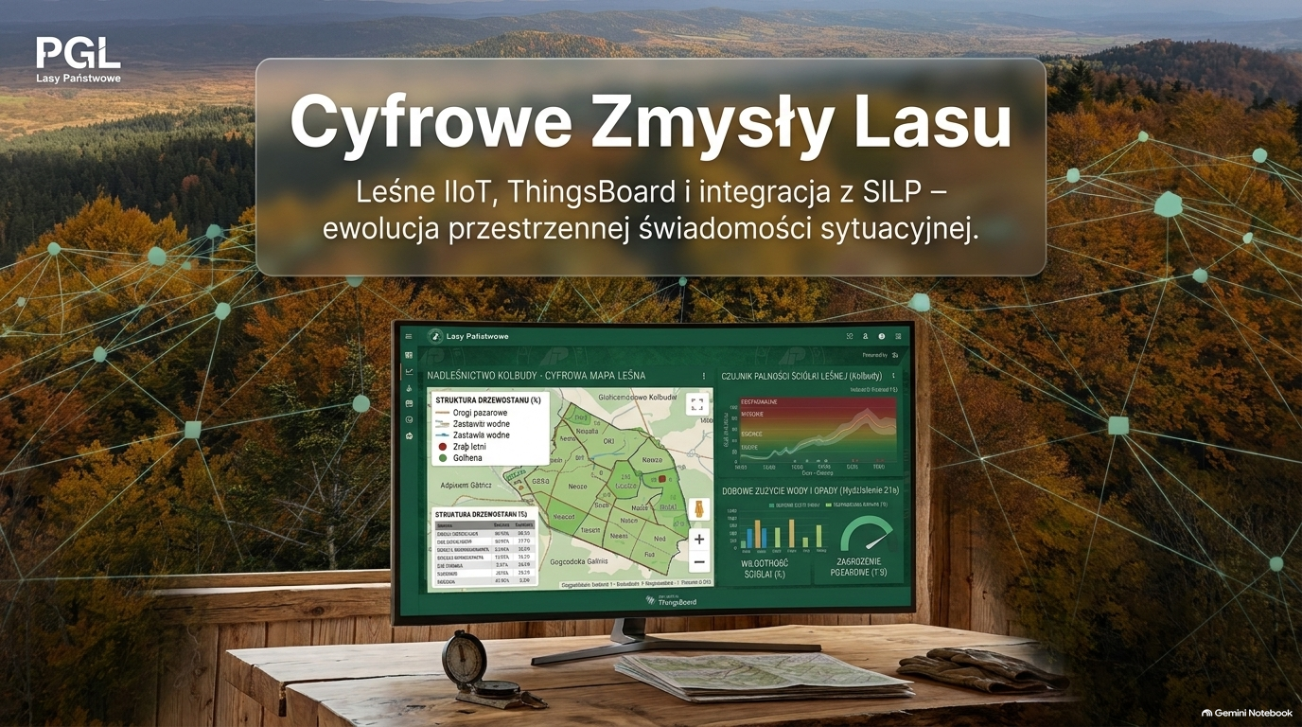

Marek Wirowski
Główny specjalista Służby Leśnej
Wydział Informatyki
marek.wirowski@lasy.gov.pl

Slide 2
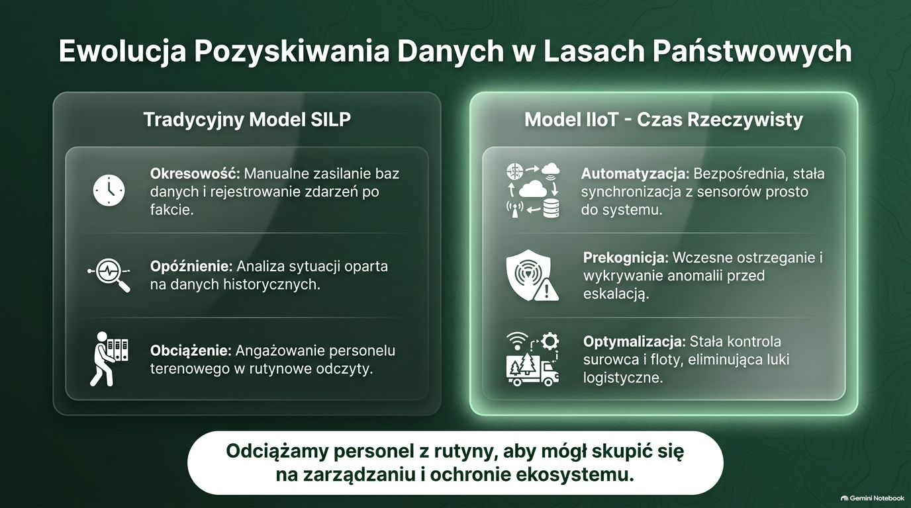

Slide 3
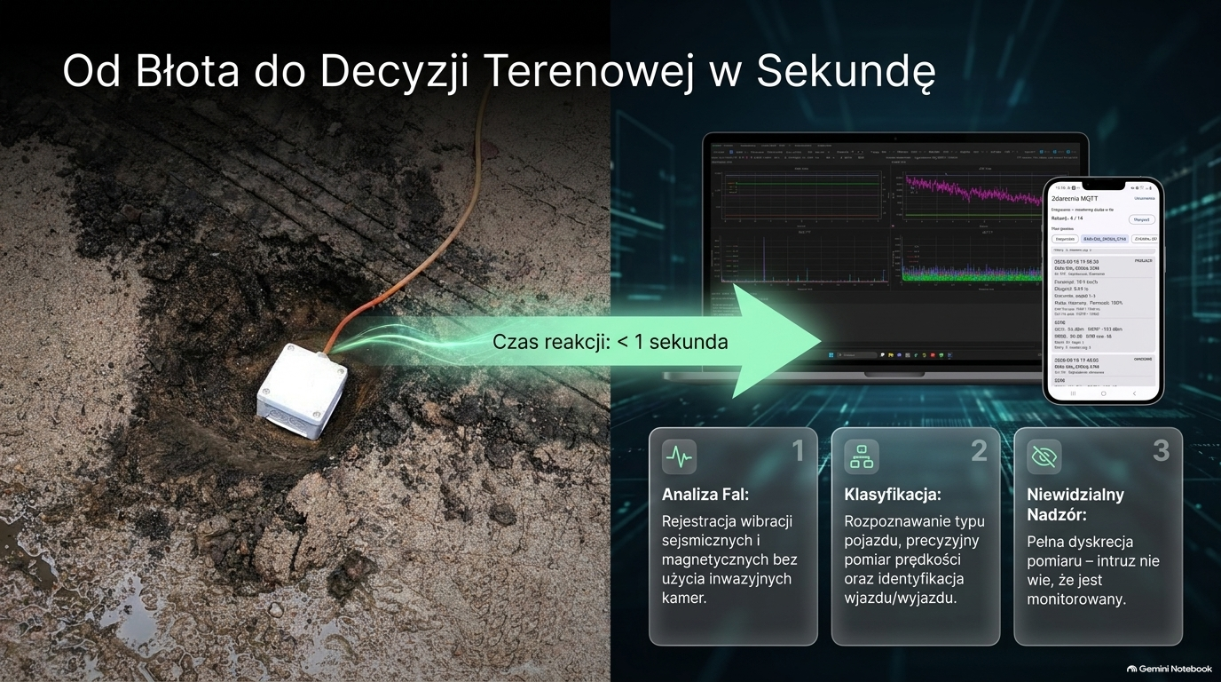

Slide 4
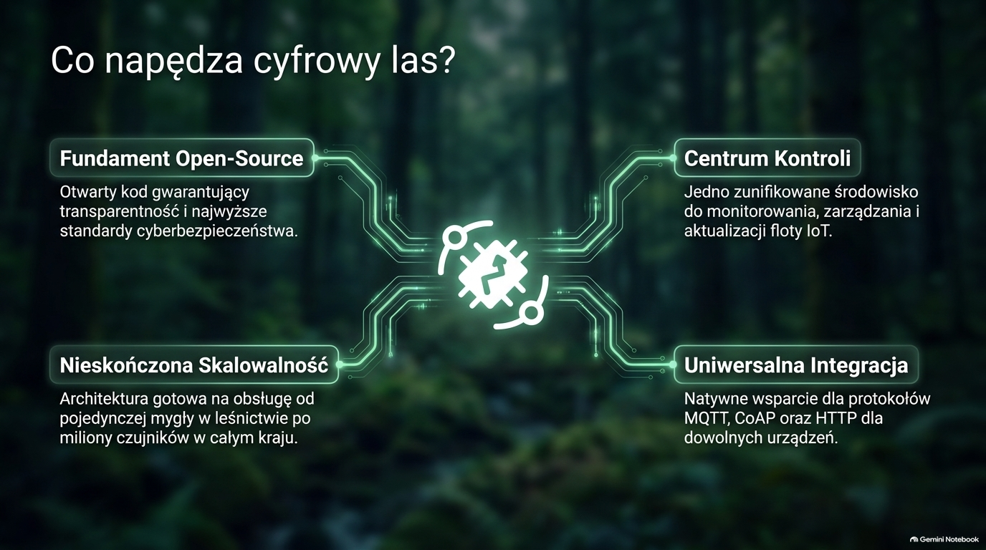

Slide 5
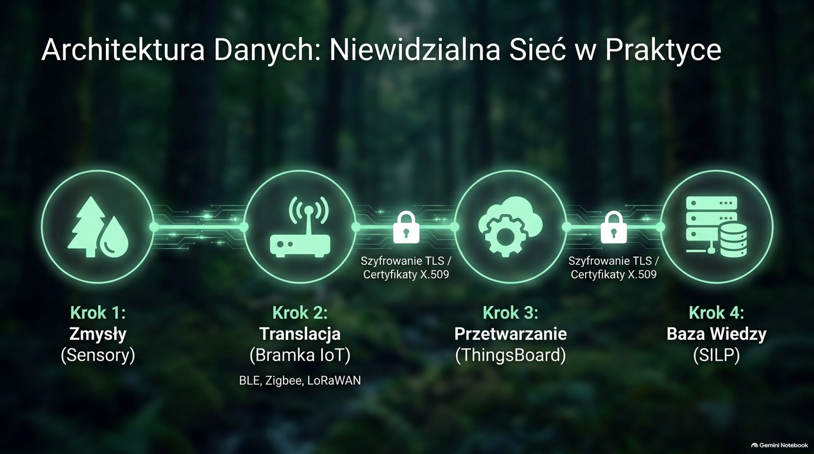

Slide 6
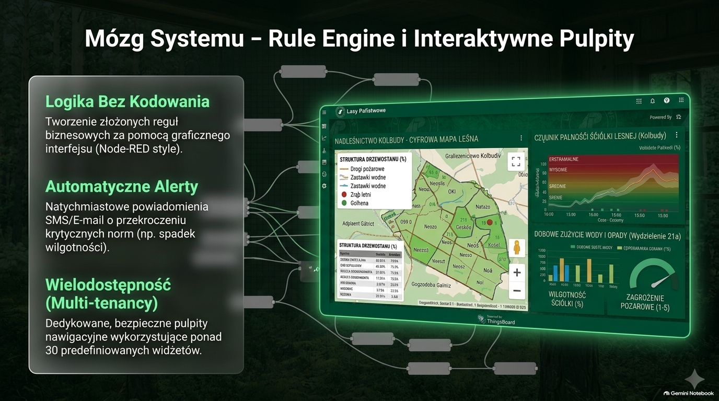

Slide 7
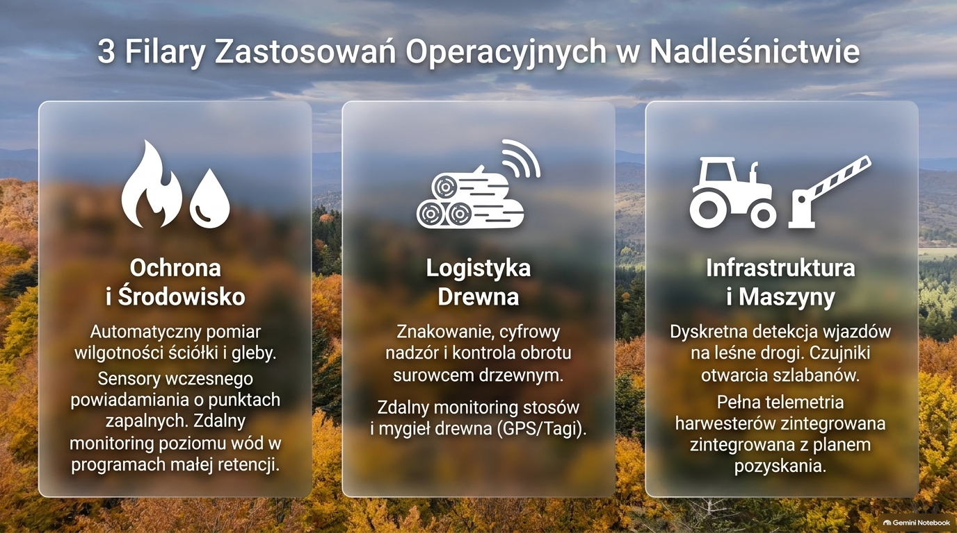

Slide 8
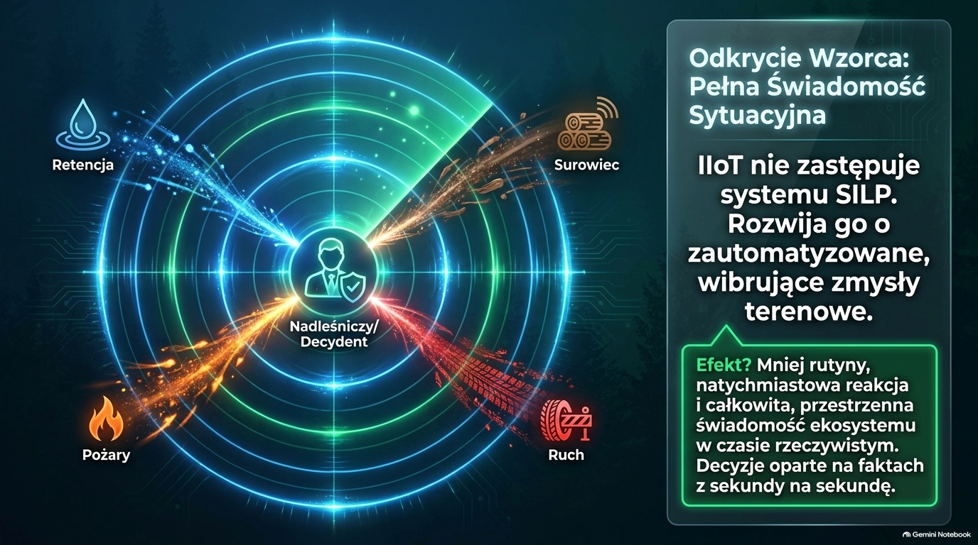

Slide 9
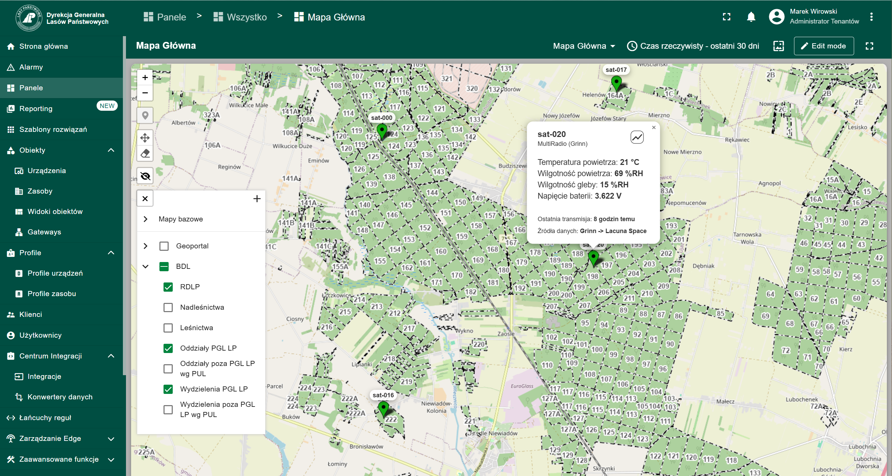
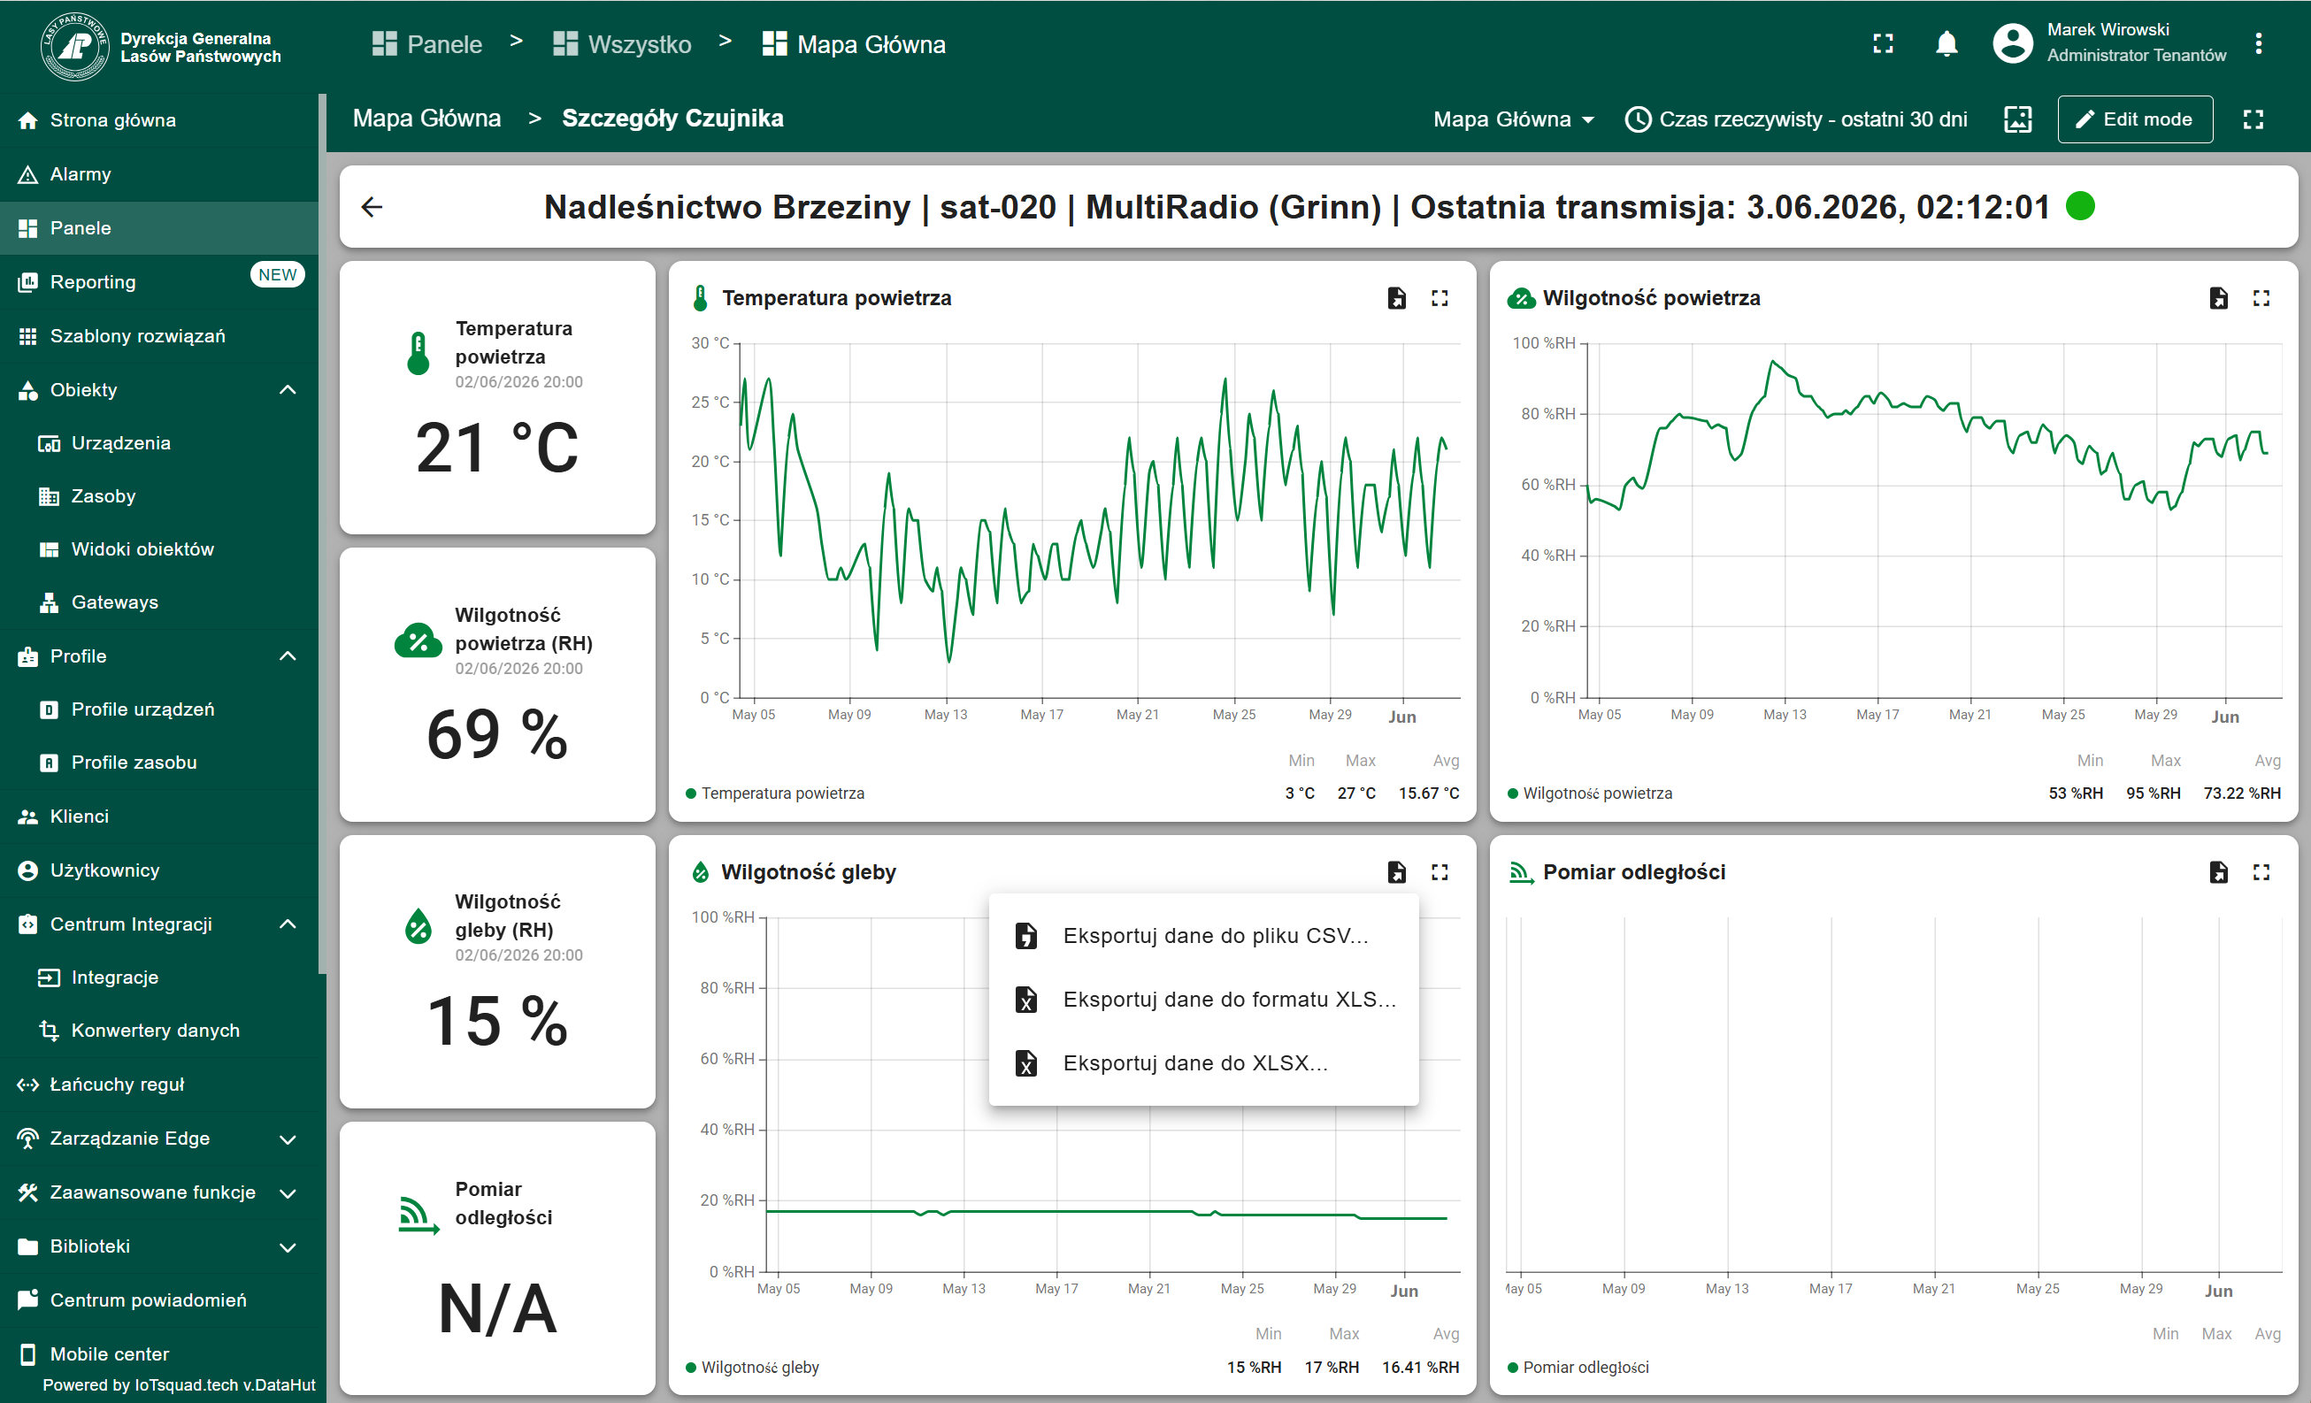

Slide 10
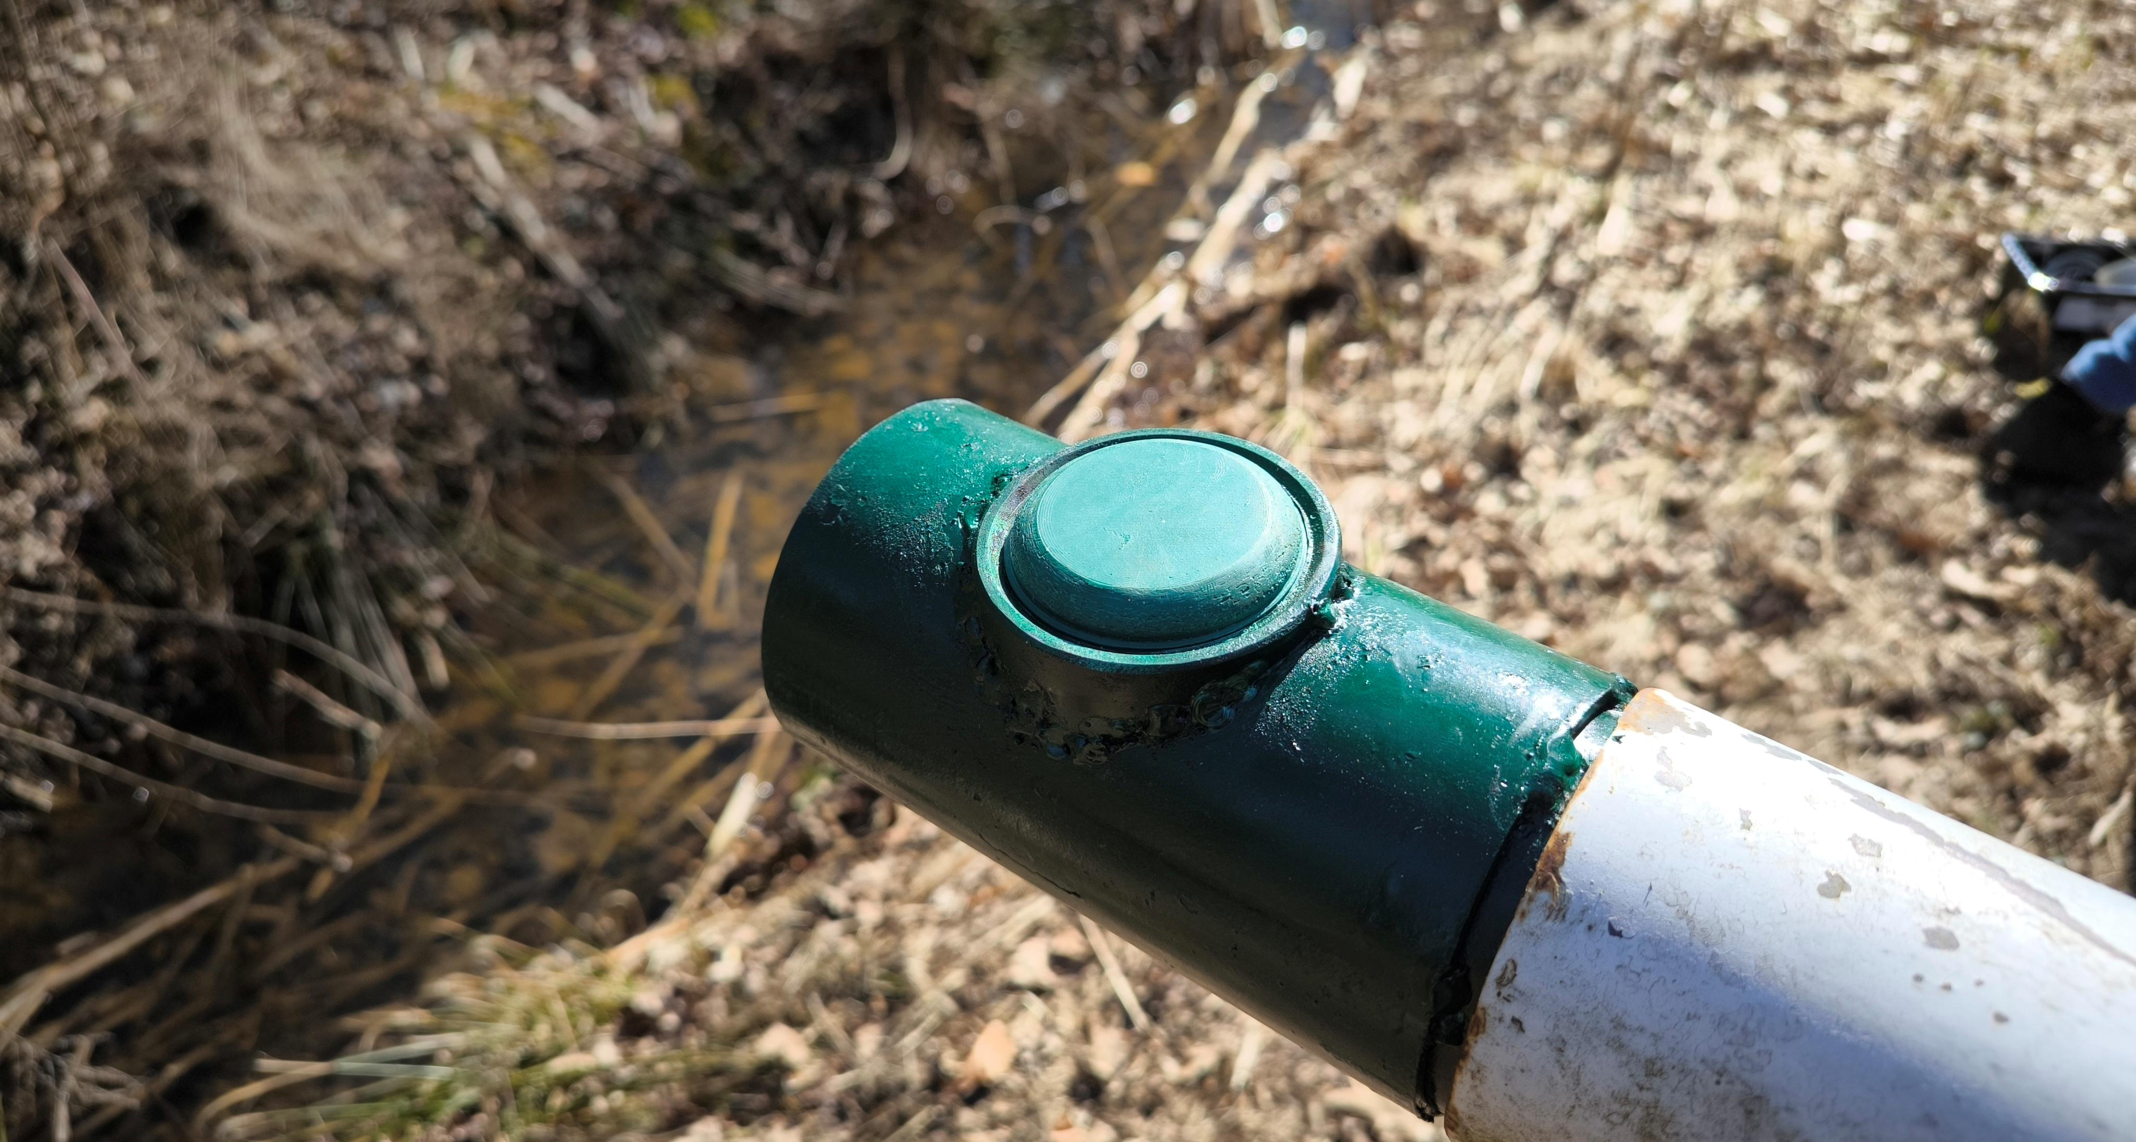
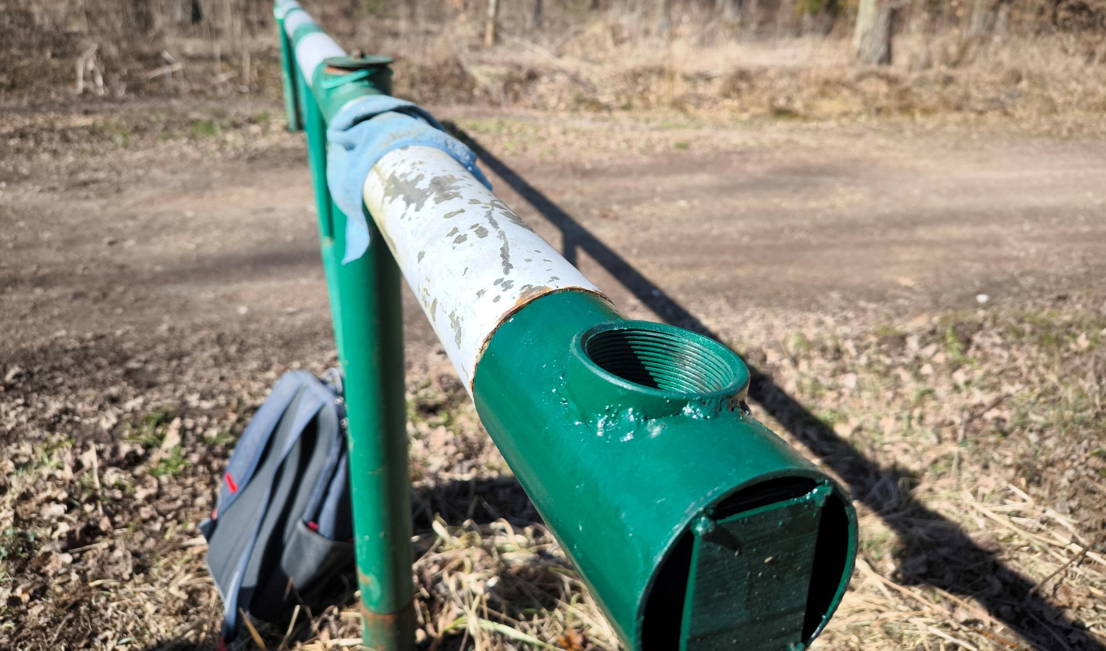

Slide 11
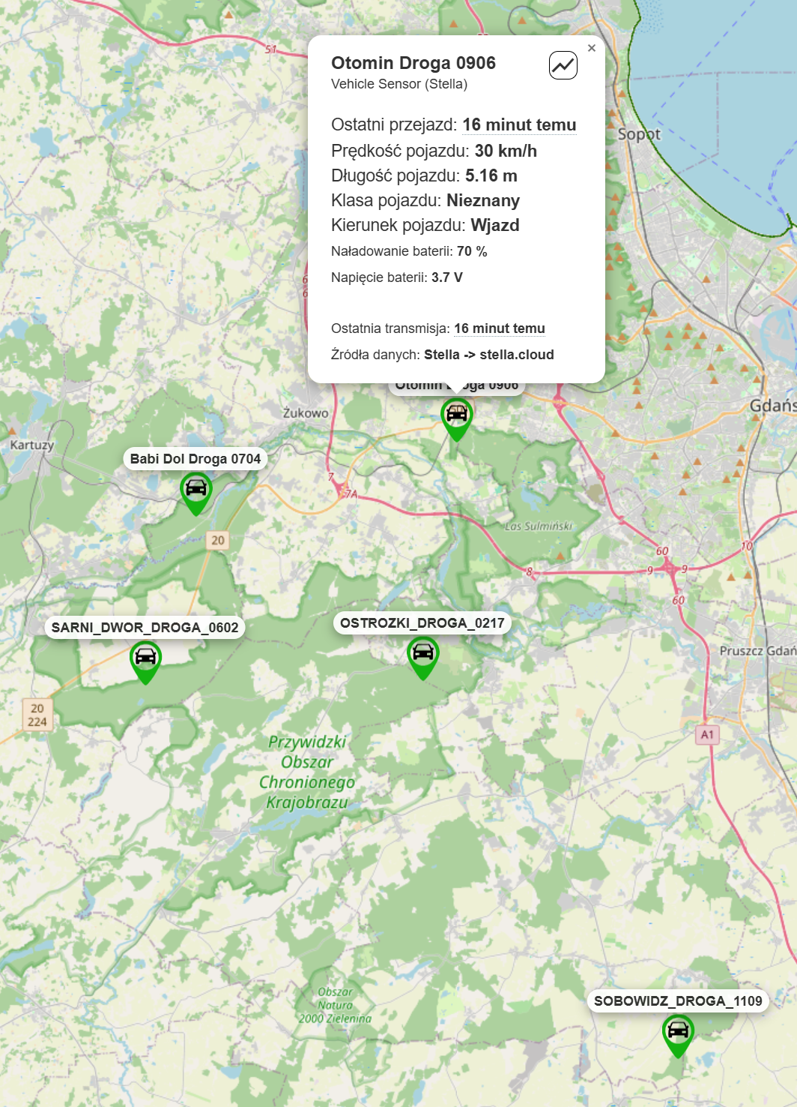
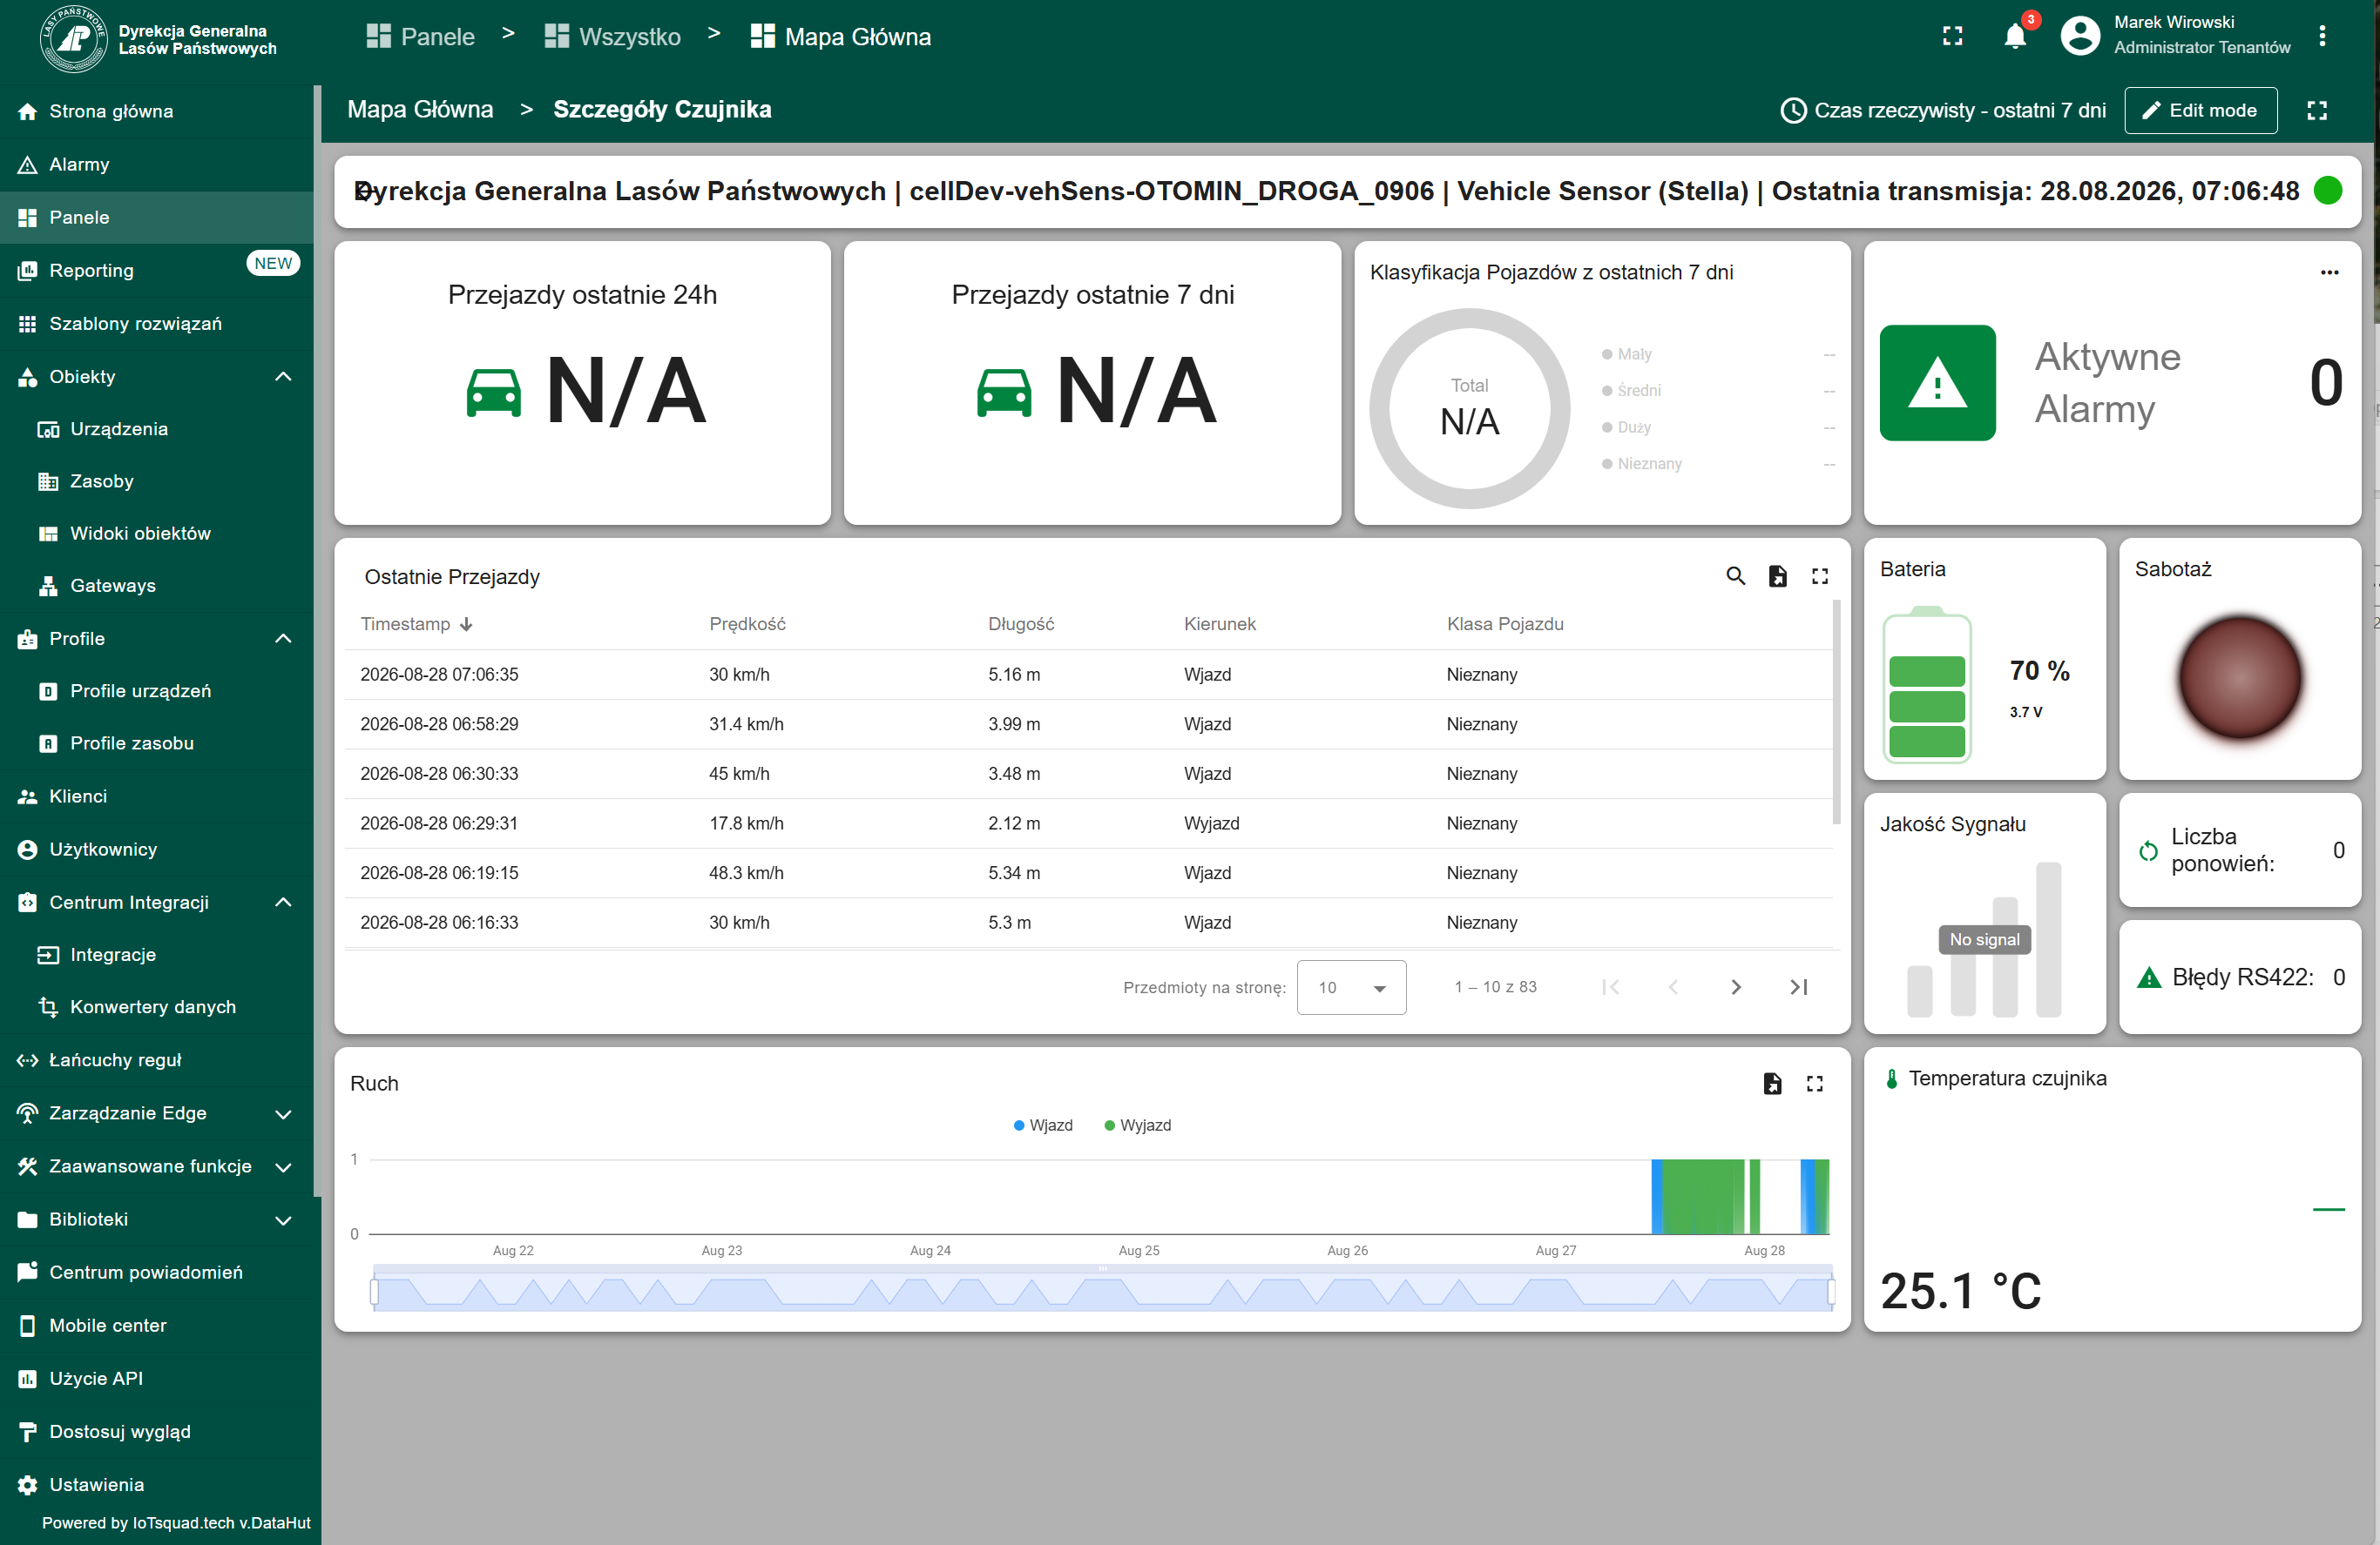

Slide 12
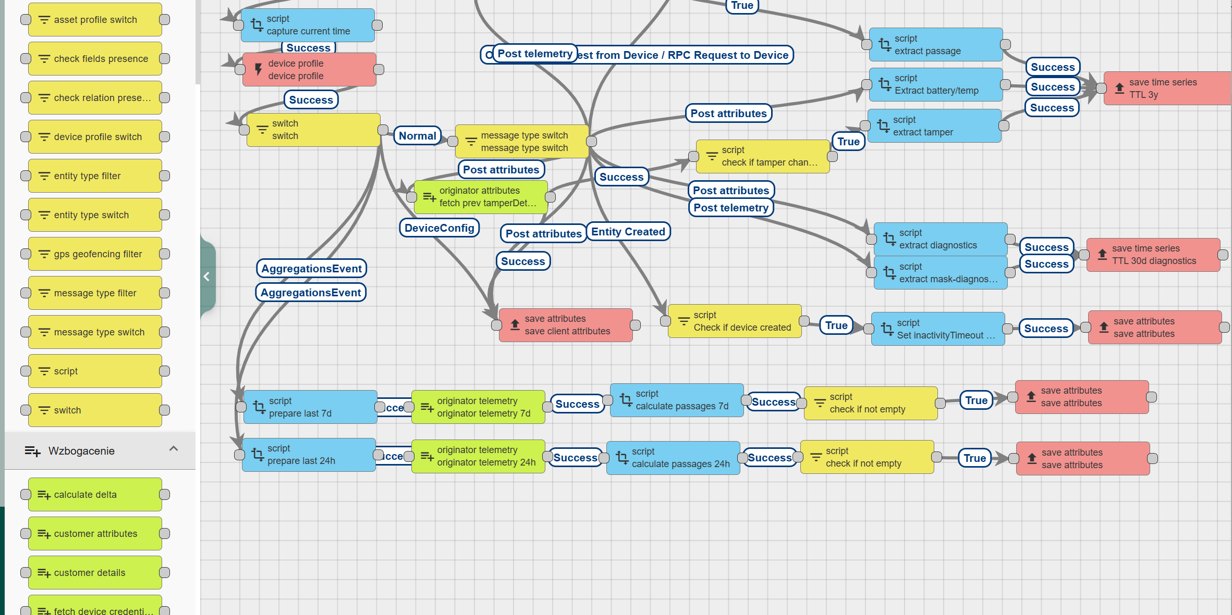


Slide 13
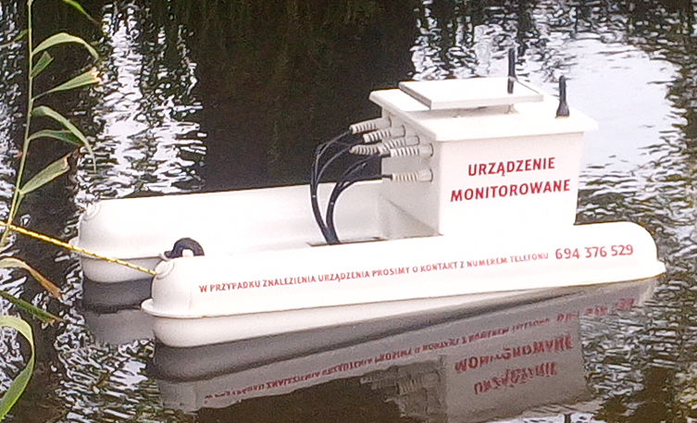
Czujniki NB IoT – Współpraca z T-Mobile
Czujnik na stawach rybnych Gospodarstwa Rybackiego Krogulna
Czujnik glebowy
w nadleśnictwie Wyszków

Slide 14
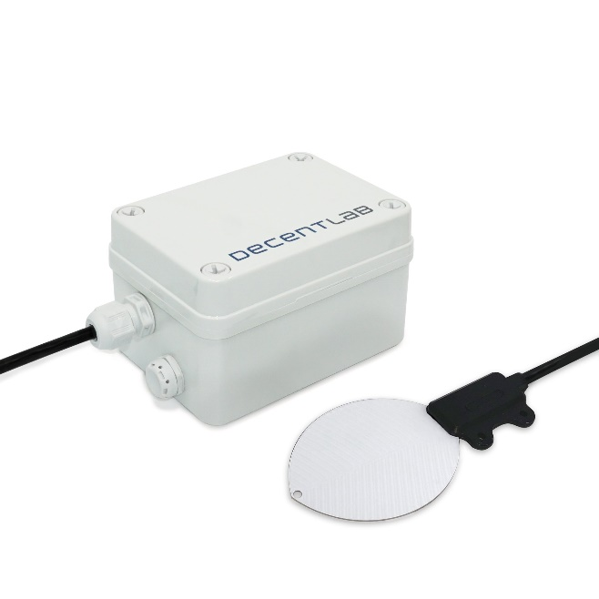
Przykłady czujników
Czujnik wilgotności liści
[LoRaWAN]

Slide 15
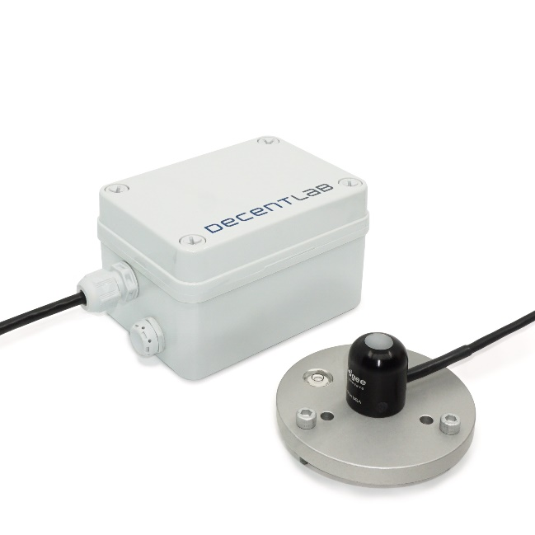

Przykłady czujników
Czujnik promieniowania fotosyntetycznego
[LoRaWAN]

Slide 16
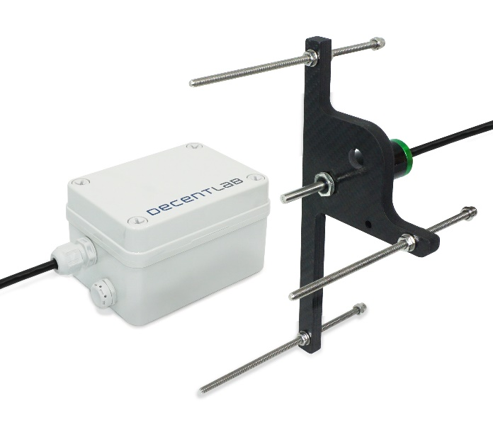
Przykłady czujników
Czujnik dendrometryczny
(liniowy)
[LoRaWAN]

Slide 17
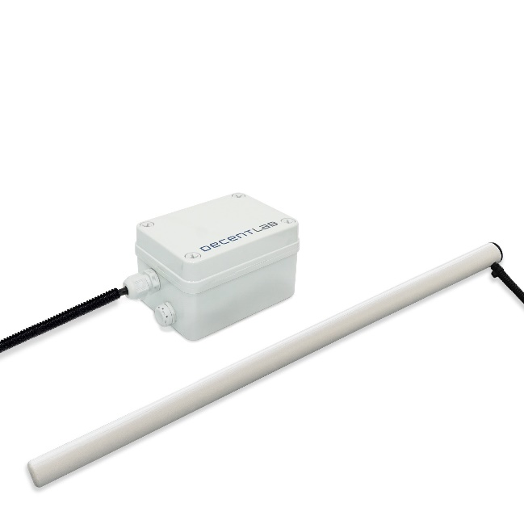
Przykłady czujników
Czujnik profilowy wilgotności, temperatury
i zasolenia gleby
[LoRaWAN]

Slide 18
